Slide 1
처음 시작하는 R 데이터 분석
10강 ggplot2 패키지 : 데이터 분석의 꽃, 시각화

Slide 2
목차
ggplot2 패키지로 그릴 수 있는 다양한 그래프
그래프의 이해를 높이는 객체 추가하기
함께 알면 유용한 googleVis 패키지와 ggmap 패키지

Slide 3
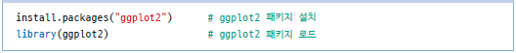
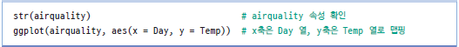
ggplot2 패키지로 그릴 수 있는 다양한 그래프
ggplot2 패키지 설치 및 기본 사용법 알고 가기
그래프 기본 틀 만들기
그래프 틀(plot)을 생성한 후, 원하는 객체를 추가하는 형식
ggplot(데이터 세트, aes(데이터 속성))

Slide 4
산점도, geom_point() 함수
두 변수의 관계를 파악하기 위해 평면에 관측점을 찍어서 표현하는 그래프

Slide 5
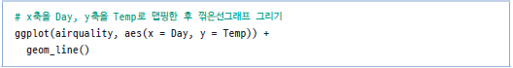
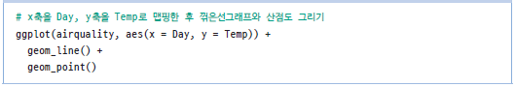
꺾은선그래프, geom_line() 함수
점과 점을 순차대로 이어 선으로 표현한 시각화 자료
산점도에 비해 변화를 관찰하기 쉬움
산점도에 꺾은선 그래프 추가하기

Slide 6
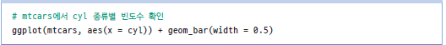
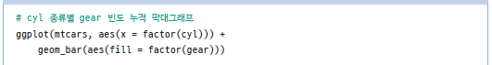
막대그래프, geom_bar() 함수
하나의 변수에 대한 값의 빈도 파악
누적 막대그래프

Slide 7
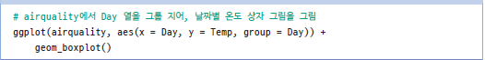
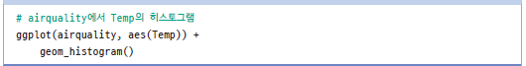
상자그림
데이터의 분포를 비교하거나 이상치를 판단할 때 사용
히스토그램
도수 분포를 기둥 모양으로 그린 그래프

Slide 8
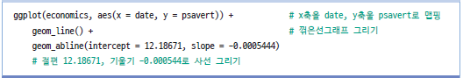
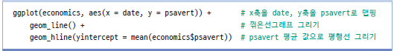
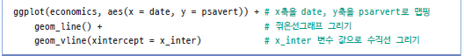
그래프의 이해를 높이는 객체 추가하기
직선 그리기
x축이나 y축의 절편 값이나 기울기 등을 표현
평행선, geom_hline() 함수
수직선, geom_vline() 함수

Slide 9
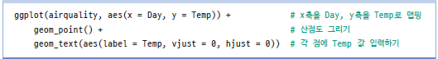
텍스트 입력 및 도형 그리기
텍스트, geom_text() 함수
그래프에 텍스트를 직접 입력
geom_text(aes(label = 라벨명, vjust=세로 위치, hjust = 가로 위치)

Slide 10
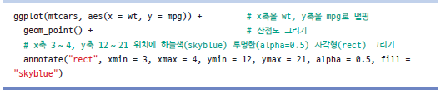
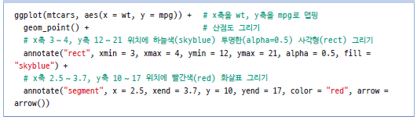
도형 및 화살표, annotate() 함수
사각형 그리기
화살표 그리기
annotate(“모양”, xmin = x축 시작, xmax = x축 끝, ymin = y축 시작, ymax = y축 끝)

Slide 11
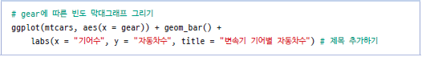
그래프 제목 및 축 제목을 추가하고 디자인 테마 적용하기
그래프 및 축 제목, labs() 함수
labs(x = ”x축 이름”, y = ”y축 이름”, title = ”그래프 제목”)

Slide 12
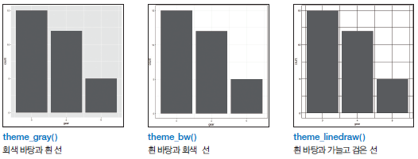
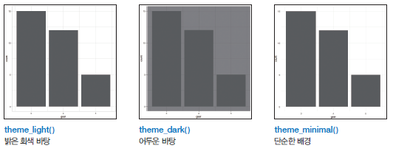
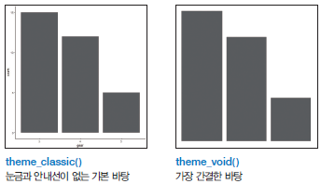
테마 적용, theme() 함수

Slide 13
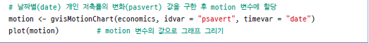
함께 알면 유용한 googleVis 패키지와 ggmap 패키지
움직이는 차트, googleVis 패키지
패키지 설치및 로드
gvisMotionChart(데이터 세트, idvar = ”기준 데이터”, timevar = ”날짜 데이터”)

Slide 14
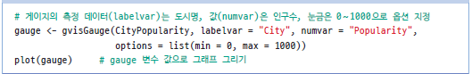
게이지 차트
gvisGauge(데이터 세트, labelvar = ”측정 데이터”,
numvar = ”값”, options = list(그래프 옵션))

Slide 15
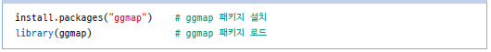
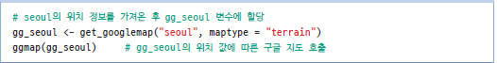
구글 지도를 활용하는 ggmap 패키지
패키지 설치 및 로드
처리 과정
get_googlemap() 함수로 지도 가져오기 > ggmap() 지도 표현하기

Slide 16
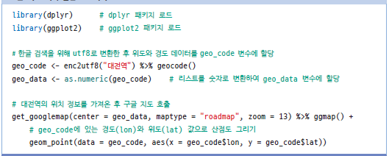
위경도 가져와서 산점도 그리기
geocode() 함수 활용

Slide 17
감사합니다.

